Slide 1
«О результатах деятельности Контрольно-счетной палаты
Чувашской Республики
в части пресечения нарушений в дорожной деятельности»
Докладчик:
Председатель
Контрольно-счетной палаты
Чувашской Республики
С.И. Аристова
г.Чебоксары
2018 г.

Slide 2
Нарушения, выявленные в ходе контрольных мероприятий, и их последствия
Объем проверенных средств = 3 412,4 млн. руб.
Сумма выявленных нарушений = 152,8 млн. руб.
Принятие бюджетных обязательств, сверх доведенных лимитов
Нецелевое и неэффективное расходование бюджетных средств
Нарушения законодательства о бухгалтерском учете
Нарушения Федерального закона № 44-ФЗ и условий муниципальных контрактов
8,5 млн.руб.
22,5 млн.руб.
28,1 млн.руб.
98,7 млн.руб.

Slide 3
Результаты аудита закупок проверки бюджетных средств в части дорожного хозяйства
Формирование Н(М)ЦК
→ завышение Н(М)ЦК.
Исполнение контракта
→неприменение мер по взысканию неустоек (пени) за нарушение подрядчиками условий заключенных контрактов;
→приемка и оплата выполненных работ (услуг), не соответствующих условиям заключенных контрактов;
→оплата не выполненных работ.
→завышение цен на материалы при производстве строительных работ;
Описание объекта закупки
→формирование лота, объединяющего закупки работ по капитальному и текущему ремонту автомобильных дорог, что повлекло дополнительные требования к участникам закупки
В ходе аудита закупок проверены 18 государственных и 136 муниципальных контрактов

Slide 4
Принятые меры по результатам реализации КМ и ЭАМ
14 представлений в адрес объектов контроля
9 производств по делам об административных правонарушениях
5 материалов в органы прокуратуры и правоохранительные органы
2 материала в УФАС России по Чувашской Республике
Восстановлено в РБ ЧР 4,5 млн. руб.
7 штрафов на 182,6 тыс. руб.
Х должностных лиц привлечены к дисциплинарной ответственности
8

Slide 5
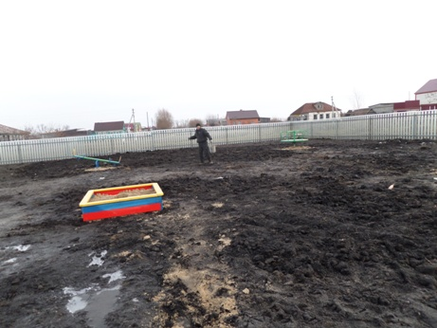
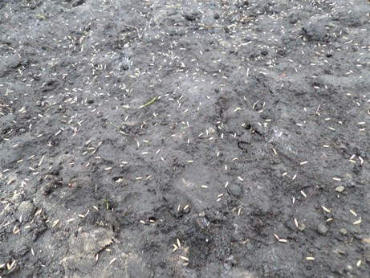
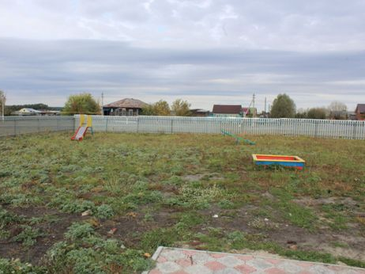
Материалы о ходе выполнения работ
Фотоматериалы, представленные в подтверждение выполнения работ
Фотоматериалы, сделанные в ходе осмотра благоустройств в 2018 году
с.Трехболтаево и д.Байдеряково
Трехболтаевского сел. поселения
Шемуршинского района
Подрядчик
ООО «Строитель Плюс» Директор: Антонов Е.С.
(контракт заключен 16.11.2017)

Slide 6
Анализ контрактов содержащих работы по благоустройству
(озеленение, посев трав)
Слайд №5
Начисление и взыскание неустоек
за просрочку исполнения контрактов
Нарушение условий контракта (сроки заключения контрактов, оплата невыполненных работ)
г.Чебоксары | ООО «Элитстрой» | Директор: Атрохов Валерий Александрович | ∑=5 336,7т.р
Шемуршинский р-н | ООО «Строитель Плюс» | Директор: Антонов Евгений Сергеевич | ∑=144,5т.р.
Нарушение технологии посева трав
Канашский р-н | ООО «Строитель» | Директор: Фарбер Владимир Федорович | ∑=55,9т.р.
г. Алатырь | ООО «СК Восход» | Директор: Тонких Александр Иванович | ∑=48,0т.р.
Урмарский р-н | ООО «Эльбрус» | Директор: Алексеев Андрей Михайлович | ∑=37,7т.р.
Сведения, выявляемые в ходе анализа документов
г.Цивильск | ООО «СК «Алсер Строй» | Директор: Ередавкин Петр Леонидович | ∑=316,7т.р.
Красночетайский р-н | ООО «СТРОЙРЕСУРС» | Директор: Еремеев Алексей Владимирович | ∑=68,4т.р.
Цивильский р-н | ООО «СтройТех» | Директор: Романова Наталия Михайловна | ∑=82,9т.р.
Аликовский р-н | ООО «Арка» | Директор: Шарафутдинов Фагиль Фазылянович | ∑=53,0т.р.
Шемуршинский р-н | ООО «Строитель Плюс» | Директор: Антонов Евгений Сергеевич | ∑=143,4т.р.
 |  |  | ∑=6 287,2т.р.

Slide 7
Содержание автомобильных дорог общего пользования в границах муниципального района
Минтранс Чувашии
Субсидия РБ ЧР
21 муниципальный район
Софинансирование МБ ЧР
Содержание дорог
322 587,9 тыс. руб. (на 2017)
Целевое и эффективное использование средств
Н(М)ЦК контракта «не прозарачна»
Нет видов состава работ
Отсутствии конкуренции
Еще что то
Проявление коррупции

Slide 8
Реализация мероприятий по стимулированию программ развития жилищного строительства субъектов РФ в рамках приоритетного проекта "Ипотека и арендное жилье"
Реконструкция
автодороги «Новый город»
Строительство автодороги по бульвару Солнечный
в мкр. «Солнечный»
Строительство
автодороги ул. А.Асламаса
ООО «Воддорстрой»
Ценовое предложение не дает ООО «Элитстрой»
ООО «Элитстрой»
АО «Дорисс»
Предложена цена без снижения ООО «Волгадорстрой»
ООО «ИСКО-Ч»
ООО «Тус»
ПАО «Дорисс»
Ценовое предложение не дает АО «Дорэкс»
Ценовое предложение не дает ООО «Воддорстрой»
Победитель ООО «Тус»
Победитель
ООО «Элитстрой»
Победитель
ПАО «Дорисс»
Цена контракта - 220,9 млн.руб.
Экономия - 11,5 %
(все участники подавали ценовые предложения)
Цена контракта – 219,8 млн.руб.
Экономия - 6 %
(из 4 участников – два участники не подавали ценовые предложения)
Цена контракта – 237,7 млн.руб.
Экономия - 0,5 %
(из 3 уч. – один участник не подавал ценовое предложение, второй не снижал)

Slide 9
Спасибо за внимание!

